Slide 1
2017中国国际商标品牌节报名指南
2017年

Slide 2
中华商标协会会员系统 使用指南
目录
1.会员系统注册须知
2.会员单位使用指南
2.1会员系统菜单栏介绍
CONTENTS
2.2会议报名、培训报名指南
2.3在线申请开具发票指南
3.非会员单位使用指南

Slide 3
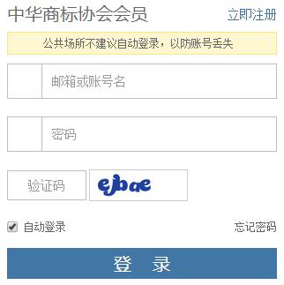
中华商标协会会员系统 使用指南
中华商标协会会员系统 使用指南
1.会员系统注册须知
第一步
登录会员系统界面
就是它！
http://member.cta.org.cn/site/login，
点击 立即注册

Slide 4
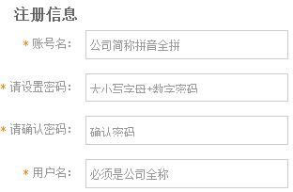
中华商标协会会员系统 使用指南
中华商标协会会员系统 使用指南
如北京万慧达知识产权代理有限公司
账号名：beijingwanhuida
如天津天士力集团有限公司
账号名：tianjintianshili
第二步
开始注册
注意事项，账号名和用户名请务必按照要求填写，方便后台确认身份
大写字母+小写字母+数字
如北京万慧达知识产权代理有限公司
用户名：北京万慧达知识产权代理有限公司
如天津天士力集团有限公司
用户名：天津天士力集团有限公司

Slide 5
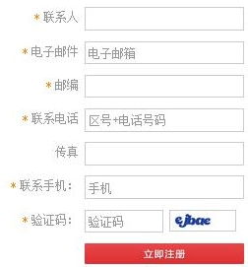
中华商标协会会员系统 使用指南
中华商标协会会员系统 使用指南
请填写直接对接我会工作的人员，未来协会的重要工作邀请、活动通知，将通过联系人传达。
请填写经常使用的单位邮箱，避免联系人变动造成的登录信息丢失，如果没有单位邮箱，请填写联系人常用个人邮箱。
联系电话和联系手机，请务必填写正确。

Slide 6
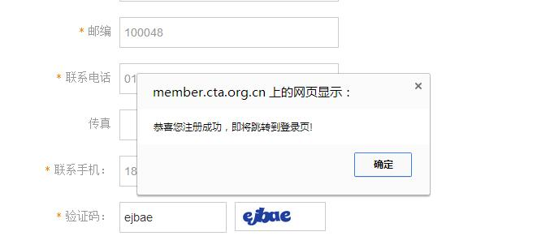
中华商标协会会员系统 使用指南
中华商标协会会员系统 使用指南
第三步
注册完成
填好以上的信息后，
就注册完成啦

Slide 7
大家常遇到的问题
老会员注册之后仅仅是显示“普通用户”哟
需要大家点击“”会员申请按钮“提交自己最新的信息，后台工作人员确认后（只用两分钟），您就可以享受会员价了

Slide 8
中华商标协会会员系统 使用指南
2.会员单位使用指南
2.1 会员系统菜单栏介绍
报名管理
2017年中国国际商标品牌节

Slide 9
中华商标协会会员系统 使用指南
中华商标协会会员系统 使用指南
2.2 会议报名、培训报名指南
报名管理
第一步，点击报名

Slide 10
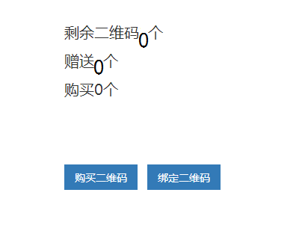
中华商标协会会员系统 使用指南
中华商标协会会员系统 使用指南
报名管理
免费名额以外，需要另外增加报名人员，步骤如下：
第一步，返回报名管理，点击购买二维码
大家都需要来购买二维码哟
第二步，输入
购买二维码数目
=
需要交费的人员数量

Slide 11
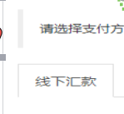
中华商标协会会员系统 使用指南
中华商标协会会员系统 使用指南
第三步，进入报名页面后，按要求进入下一步：
确认购买信息——会议费用支付——报名成功
tips：
线下汇款，需要后台确认后，系统才能显示支付成功，因为财务较忙，需要大家在第二天重新登录绑定二维码哟。

Slide 12
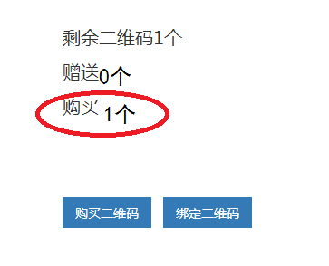
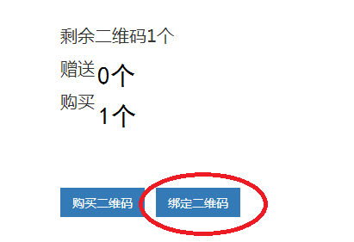
第五步：线下支付过后请耐心等待，财务人员会在当天给大家确认汇款信息，大家在交款之后第二天重新登录绑定二维码哟。
财务人员确认成功，这里会显示
←
这样就是我们财务帮您确认成功了。
←
这样还需要您绑定一下自己的信息哟
←
麻烦大家了

Slide 13
中华商标协会会员系统 使用指南
中华商标协会会员系统 使用指南
第四步，支付成功以后，系统会自动向报名人员的
邮箱发送报名成功信息。（收到邮件之后才算报名成功哟）
同时，报名管理中，就可以看到报名信息啦

Slide 14
我们来打印二维码吧，参会签到的时候要带上哟
打上对勾选，点击选择打印，打印成功喽。

Slide 15
中华商标协会会员系统 使用指南
中华商标协会会员系统 使用指南
2.3 在线申请开具发票指南
第一步，点击左侧菜单栏，财务管理—开具发票

Slide 16
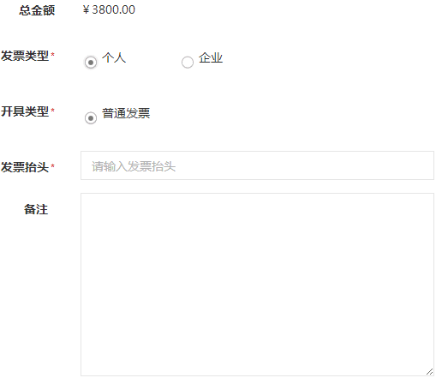
中华商标协会会员系统 使用指南
中华商标协会会员系统 使用指南
第二步，按要求正确填写发票内容，点击保存，等待后台系统寄送发票处理。（带*必须要填哟）
PS：
个人转账只可开具普通发票；
企业账户转账可开具普通发票和增值税专用发票。

Slide 17
中华商标协会会员系统 使用指南
中华商标协会会员系统 使用指南
3. 非会员单位使用指南
报名管理
会议报名、培训班报名、培训考试报名等
非会员单位可以通过会员系统，获取协会通知，进行培训报名、会议报名，如需入会，请提交会员申请，享受会员单位服务内容
Tips

Slide 18
中华商标协会会员系统 使用指南
中华商标协会会员系统 使用指南
非会员单位使用指南
会员申请
填写入会申请表，成为我会会员单位
参会人员管理
添加参会人员
个人中心
修改基本信息和密码

Slide 19
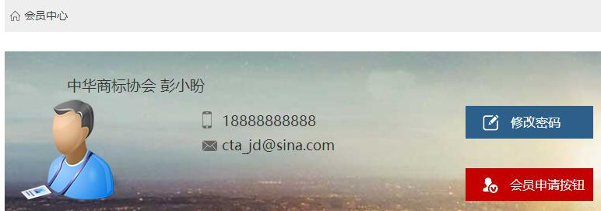
中华商标协会会员系统 使用指南
中华商标协会会员系统 使用指南
第一步
会员申请
1
入会指南
进入系统主页面，点击页面右侧红色按钮：会员申请按钮（如果是会员的话，商标节可优惠500元哟，没有意愿成为会员的可以不用填写。）

Slide 20
中华商标协会会员系统 使用指南
中华商标协会会员系统 使用指南
第三步
添加购买二维码的数量
第二步
点击购买二维码
购买二维码数目=需要交费的人员数量

Slide 21
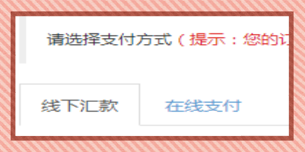
中华商标协会会员系统 使用指南
中华商标协会会员系统 使用指南
第四步
进入报名页面后，按要求进入下一步：
确认购买信息——会议费用支付——报名成功
tips：
线下汇款，需要后台确认后，系统才能显示支付成功

Slide 22
第五步：线下支付过后请耐心等待，财务人员会在当天给大家确认汇款信息，大家在交款之后第二天重新登录绑定二维码哟。
财务人员确认成功，这里会显示
←
这样就是我们财务帮您确认成功了。
←
这样还需要您绑定一下自己的信息哟
←
麻烦大家了

Slide 23
中华商标协会会员系统 使用指南
中华商标协会会员系统 使用指南
第五步
绑定成功以后，系统会自动向报名人员的
邮箱发送报名成功信息。（一定要看邮件哟）
同时，报名管理中，就可以看到报名信息啦

Slide 24
我们来打印二维码吧，参会签到的时候要带上哟
打上对勾选，点击选择打印，打印成功喽。

Slide 25
中华商标协会会员系统 使用指南
中华商标协会会员系统 使用指南
3
在线申请开具发票指南
第一步，点击左侧菜单栏，财务管理—开具发票

Slide 26
中华商标协会会员系统 使用指南
中华商标协会会员系统 使用指南
第二步，按要求正确填写发票内容，点击保存，等待后台系统寄送发票处理。
PS：
个人转账只可开具普通发票；
企业账户转账可开具普通发票和增值税专用发票。

Slide 27
中华商标协会会员系统 使用指南
以上就是会员系统的基本介绍啦！
同学，
您get√到这个新技能了吗？
如果还没有学会的话，
看下面
请从头
再！看！一！遍！

Slide 28
感谢您使用中华商标协会会员系统

